Slide 1


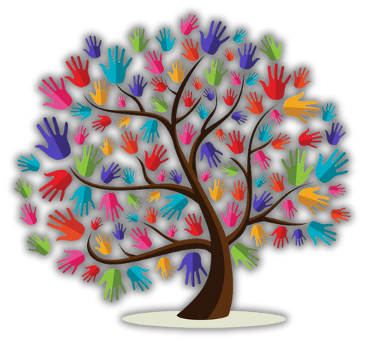




PLAN DE
PROYECTO
CONNEC-TEA
Alan Céspedes
Hector Saavedra
Braikel Balboa
INTEGRANTES DEL EQUIPO

Slide 2

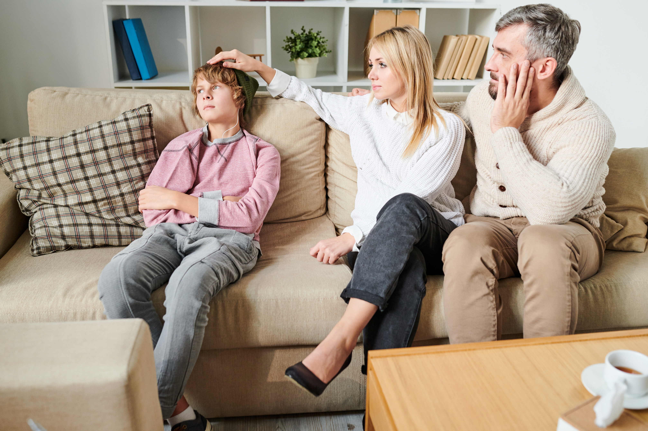

PROBLEMAS Y NECESIDADES
Antecedentes
Falta de plataformas digitales inclusivas adaptadas a la neurodiversidad
Familias y docenctes requieren entornos accesibles
Si bien hay comunicación no hay una plataforma que cubra y tenga los criterios de accesibilidad

Slide 3
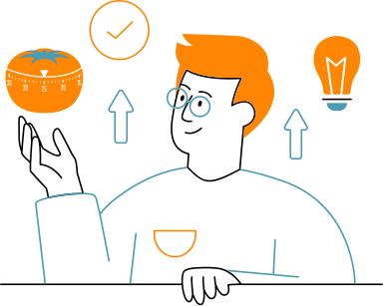
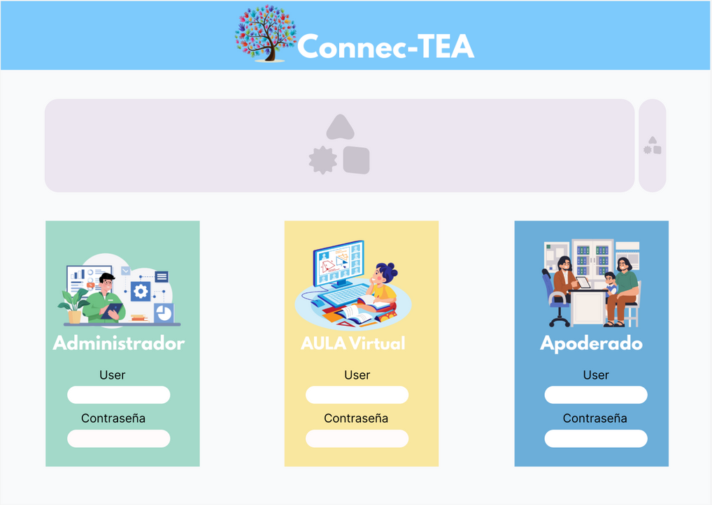
NUESTRA PROPUESTA
Aula Virtual inclusiva: Connect_TEA
Adaptada a estudiantes, familias y profesionales
Mockup inicial ya diseñado
Cumplir con estándares WCAG 2.1 AA
1
2
3
4

Slide 4
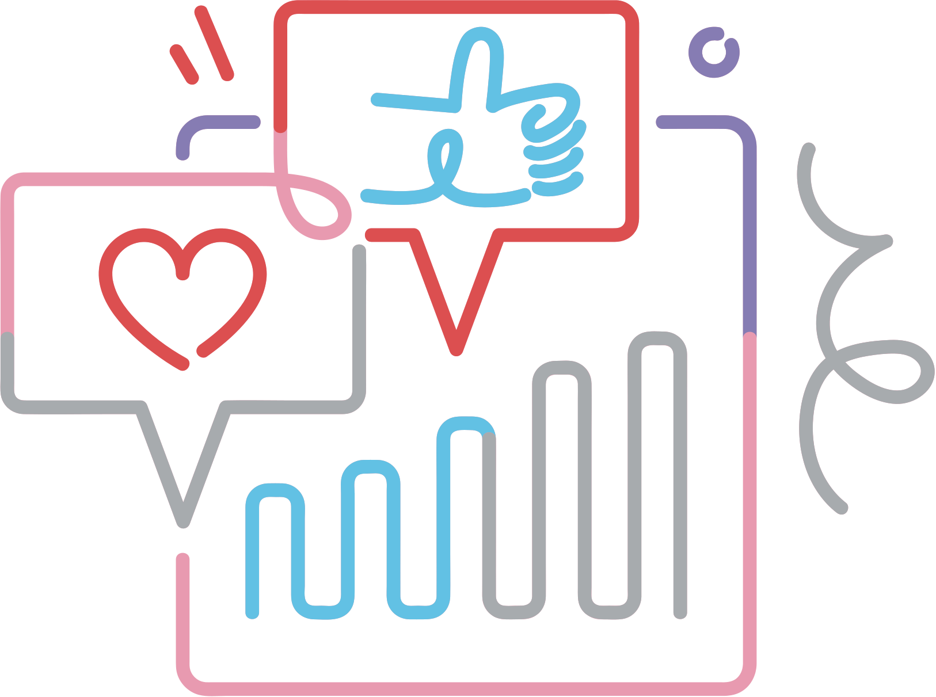





STACK TECNOLÓGICO
FRONTEND
BACKEND
REACT
NODE.JS.
BASE DE DATOS
MONGODB

Slide 5

VALOR AGREGADO
Inclusión desde el diseño
Conexión entre familias, docentes y estudiantes
Escalabilidad Tecnica
Impacto social positivo

Slide 6
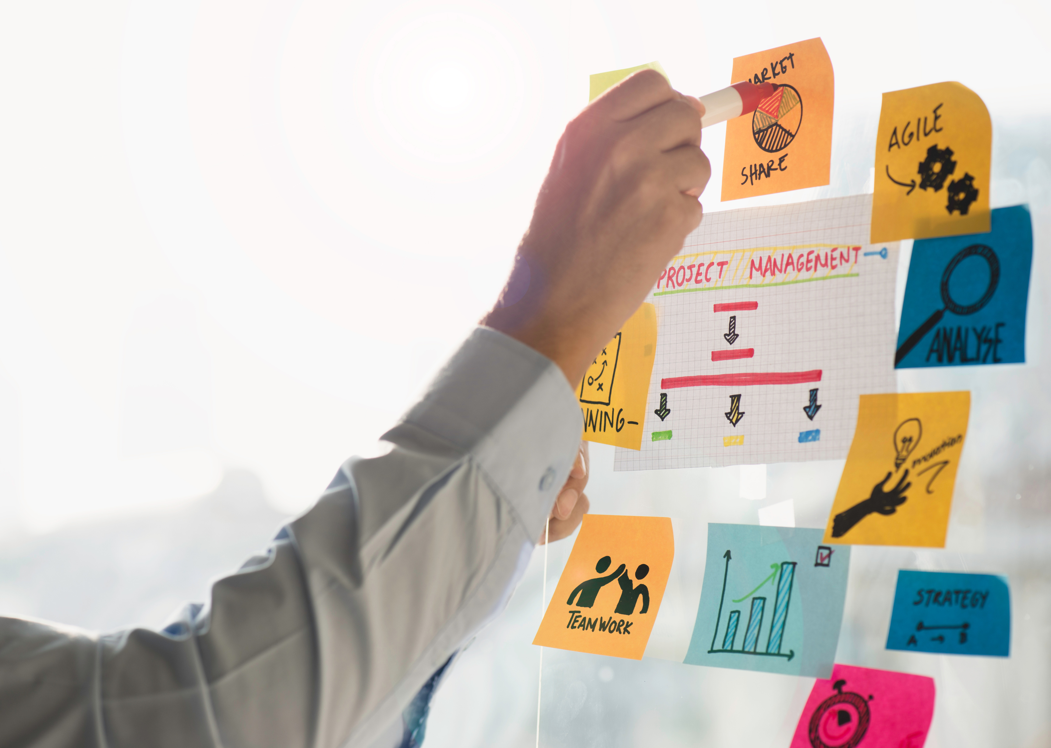
ESTADO ACTUAL DEL PROYECTO
Antecedentes
Mockup inicial desarrollado
Stack tecnológico definido
Roles Asignados en metodologia SCRUM
Fecha de presentación de proyecto Centro TEA Calera de Tango

Slide 7


PRÓXIMOS PASOS
Objetivos
1
Desarrollo del MVP
Pruebas con usuarios para validar accesibilidad
Iteraciones y mejoras continuas
2
3

Slide 8

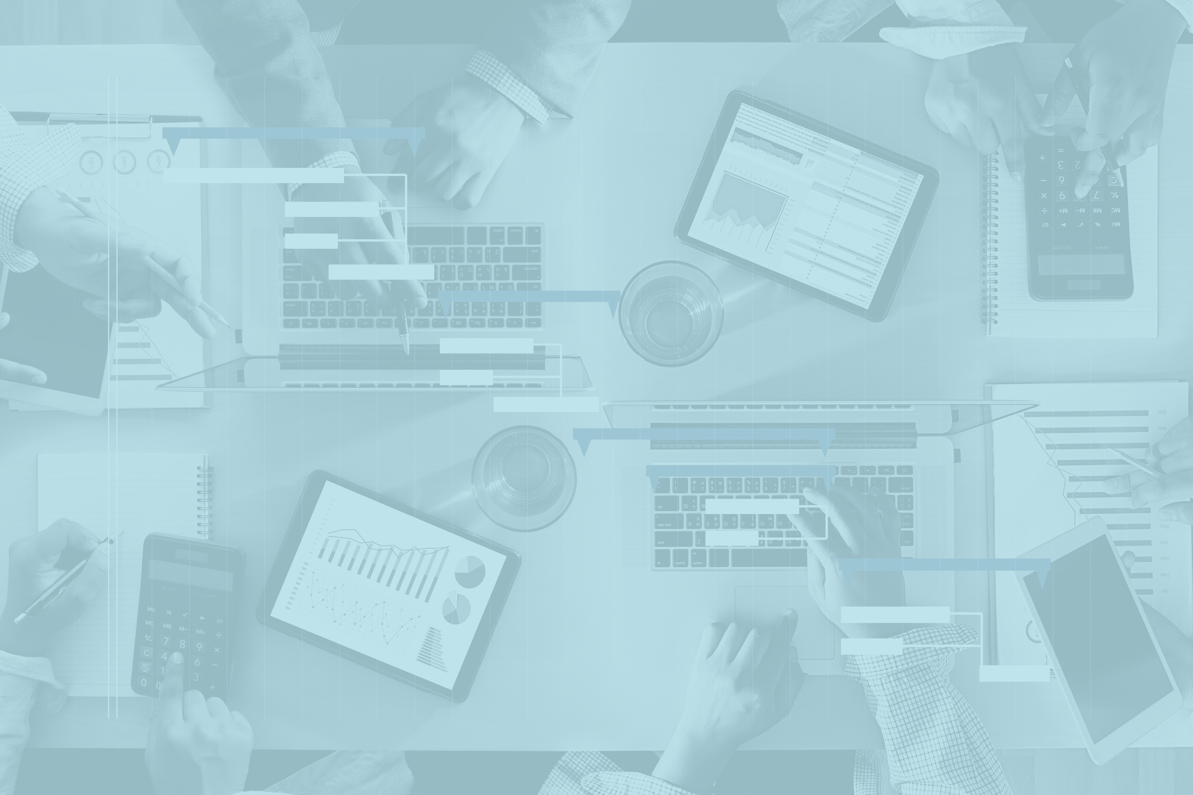


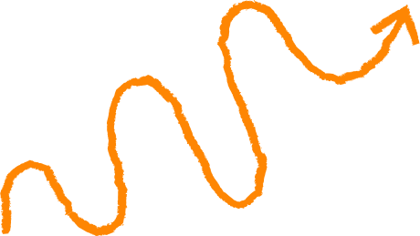
Connec-TEA es más que una plataforma.
Es un punto hacia una educación inclusiva y accesible para todos.

